Slide 1
近期工作汇报
汇报人：邱瑞宸
指导老师：魏海坤
答辩日期：2022/10/24

Slide 2
01
01
十四所项目
02
02
文献调研
03
03
近期实验

Slide 3
十四所项目
进度说明
模块种类 | 模块名 | 原理图重绘 | 测试流程 | 隔离流程 | 标记测试点编写提示信息
信号模块 | 后连接板A | 均已完成，后期微调 | √（已修改） | 等工程师 正在进行 | 已标记（6/18）
 | 后连接板B |  | √（已修改）
 | 轴角变化板 |  | √
 | C运算 |  | √
 | X运算 |  | 等设计师
 | 自检模块 |  | 等设计师
 | 调频显控盒 |  | 等设计师
 | CPCI主控板 |  | 十四所内部调试中
电源模块 | 已完成（9/18）

Slide 4
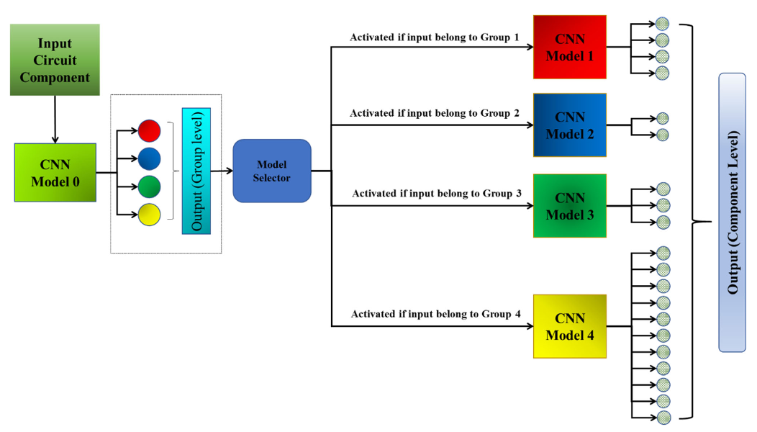
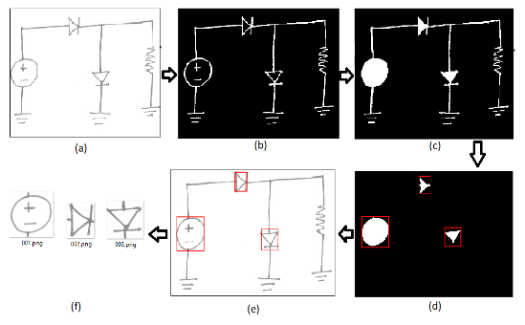
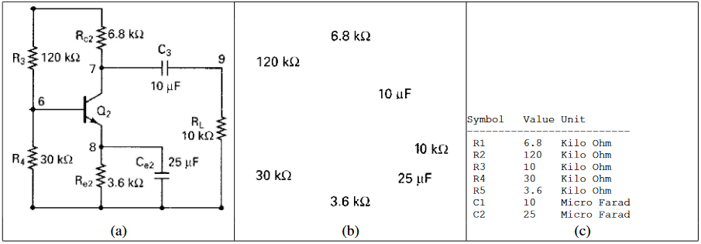
阅读文献
文献 | 发表日期 | 期刊 | 描述
基于深度神经网络的电气元件符号识别算法 | 2022-2 | 电力系统及其自动化学报 （中文核心） | 以yolov3目标检测算法，针对电路元器件识别场景作了如下改进： （1）对训练数据标签进行聚类来优化训练过程 （2）构建了新的特征融合网络 （3）基于数据冗余的图片预处理算法 （4）改进 NMS 筛选算法
A two-stage CNN-based hand-drawn electrical and electronic circuit component recognition system | 2021-10 | Neural Computing and Applications（SCI2区） | 设计了一个两步法cnn网络，用来识别手绘的电路元器件符号。将各种元器件分为4个大类，第一步cnn先识别大类，第二个cnn再精确到具体元器件。
Segmentation and Recognition of Electronic Components in Hand-Drawn Circuit Diagrams | 2018-4 | ICST Transactions on Scalable Information Systems | 形态学分割元器件+基于HOG的SVM分类元器件
Hand-Drawn Electrical Circuit Recognition using Object Detection and Node Recognition | 2022-5 | SN Computer Science | 深度学习算法对比：yolov3、yolov5、SSD300. 通过节点检测来识别网络的拓扑连接关系
Recognition of symbols and topology in the image of a DC circuit diagram based on contours and skeletons | 2021-9 | 2021 44th International Convention on Information, Communication and Electronic Technology (MIPRO)（IEEE） | 开发了一个安卓软件 基于图元结构的形态学图像识别方法
Identification of Annotations for Circuit Symbols in Electrical Diagrams of Document Images | 2014-1 | 2014 Fifth International Conference on Signal and Image Processing | 针对于电路原理图上的OCR技术（可以在预处理阶段去除文字和定位文字）

Slide 5



文献阅读---完整电路识别系统
相关文献
标题：Hand-Drawn Electrical Circuit Recognition Using Object Detection and Node Recognition.
时间：2022年5月
期刊：SN Computer Science
URL：https://link.springer.com/10.1007/s42979-022-01159-0
元器件识别，产生预测框
识别终端，求交集
识别导线，抹白预测框
识别节点，分割横竖导线求交点
建立连接关系，距离最近

Slide 6
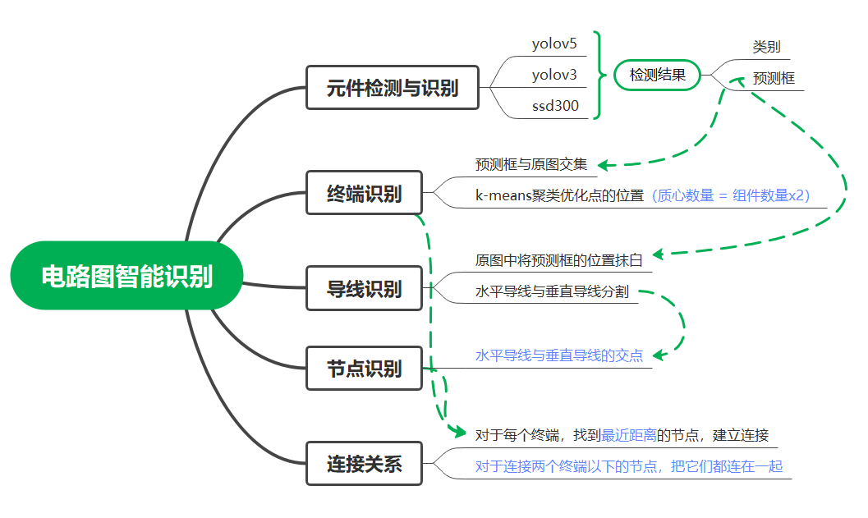
文献阅读---完整电路识别系统
相关文献
标题：Hand-Drawn Electrical Circuit Recognition Using Object Detection and Node Recognition.
时间：2022年5月
期刊：SN Computer Science
URL：https://link.springer.com/10.1007/s42979-022-01159-0

Slide 7
文献阅读---完整电路识别系统
思考与改进
相关文献
1、k-means聚类优化点的位置（质心数量 = 组件数量x2）
分析：由于该论文识别的元器件都是2端的，所以终端数一定时组件的数量x2。
优化：在目标检测判断出元器件的类别后，可以通过先验知识，求取终端的数量，例如电阻有2个终端、GND只有一个终端，三极管有三个终端
2、得到连接关系的时候、将节点与终端用最近距离法匹配，但这样对于某些情况会有Bug
分析：
优化：修改网络拓补关系的判定法：
方法一：在抹白元器件框之后用连通域方法判断网络。
有些复杂的电路，并不是有交点就表示连接在一起。
显然论文中并没有考虑这种复杂的情况
标题：Hand-Drawn Electrical Circuit Recognition Using Object Detection and Node Recognition.
时间：2022年5月
期刊：SN Computer Science
URL：https://link.springer.com/10.1007/s42979-022-01159-0

Slide 8
文献阅读---完整电路识别系统
思考与改进
相关文献
2、得到连接关系的时候、将节点与终端用最近距离法匹配，但这样对于某些情况会有Bug
优化网络判定方法二：
采用论文中方法分割出水平线与垂直线之后，对所有求到的交点进行简单的分类：
对于“L型”交点，将水平导线与垂直导线置于同一网络
对于“T型”、“十型” 交点，用形态学的方法判断交点上是否有小黑圆点，如果有的话，将水平线与垂直线置于一个网络，如果没有的话，将水平线与垂直线命名为不同的网络。
标题：Hand-Drawn Electrical Circuit Recognition Using Object Detection and Node Recognition.
时间：2022年5月
期刊：SN Computer Science
URL：https://link.springer.com/10.1007/s42979-022-01159-0

Slide 9
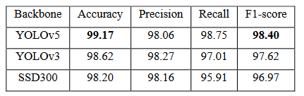
文献阅读---完整电路识别系统
思考与改进
相关文献
3、文章中主要对目标检测算法在电路图识别的性能做了比较，得出了yolov5在电路原理图识别的任务中表现更好：
标题：Hand-Drawn Electrical Circuit Recognition Using Object Detection and Node Recognition.
时间：2022年5月
期刊：SN Computer Science
URL：https://link.springer.com/10.1007/s42979-022-01159-0
论文中的实验总结：
没有公开的数据集
采用了5个人的手绘草图，涉及到的元器件有：电压源、电阻、电容、电感、二极管。收集154幅图像，然后手动标注。为了增加样本复杂度，采用图像增强的办法，水平翻转等方法增加训练集。
训练集：103幅（数据增强至388）测试集：51幅
评估：采用map评估目标检测性能，设计了一个误差矩阵（confusion matrix），来评估网络分类性能。

Slide 10
相关工作
打算采用多种目标检测算法自己尝试效果。可以调研一下最新的目标检测算法并进行实验尝试
对交点进行分类
根据交点类型完成连接关系的判断

Slide 11
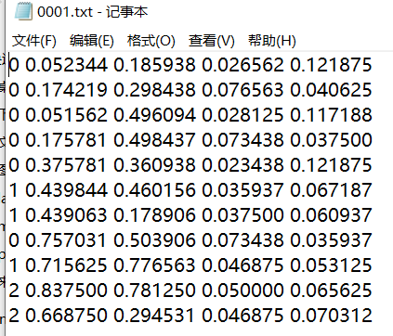
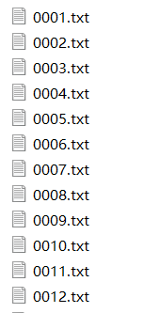
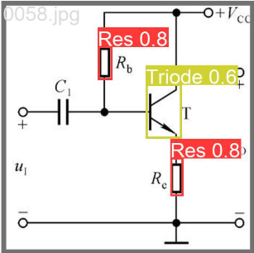
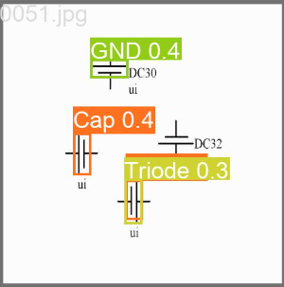
相关工作
1.标记数据集
数据集来源：自己手绘了30张经典电路、互联网上下载了30张常用电路。使用labelimg工具进行数据集的标记，直接生成txt标记文件。
2.书写批处理py脚本
将下载好的数据集统一修改尺寸、由于不需要颜色特征，将数据集批量转化为灰度图、将下载好的数据集按照自定义的格式命名、统计标记好的各种元器件的个数……
3.初步使用yolov5开源代码
调用了实验室的服务器，已经能够初步运行yolov5代码，但还未深入研究其原理和组件。使用已经标记好的数据集跑，效果比较差，分析还是数据集太少了，且yolov5的参数还未仔细调整。

Slide 12
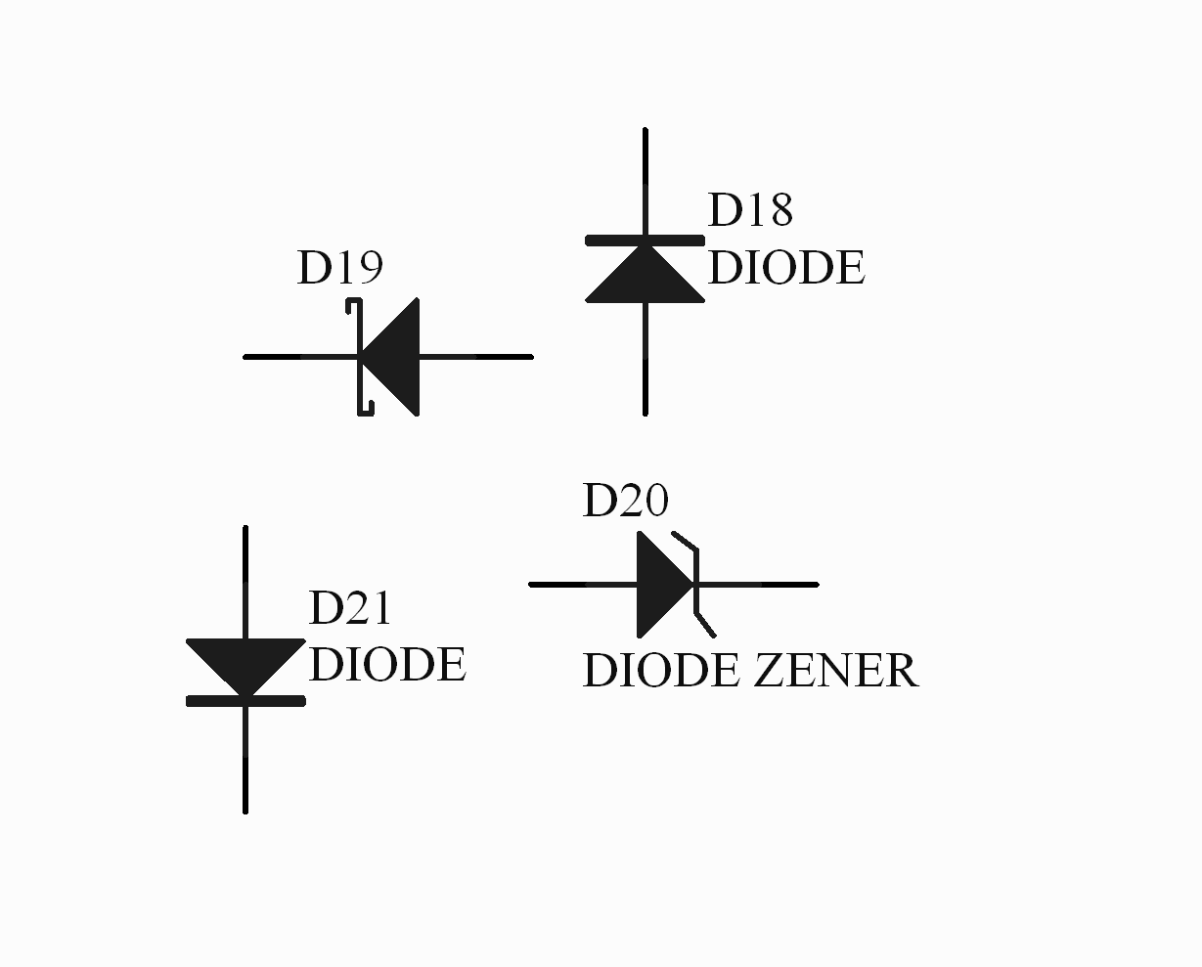
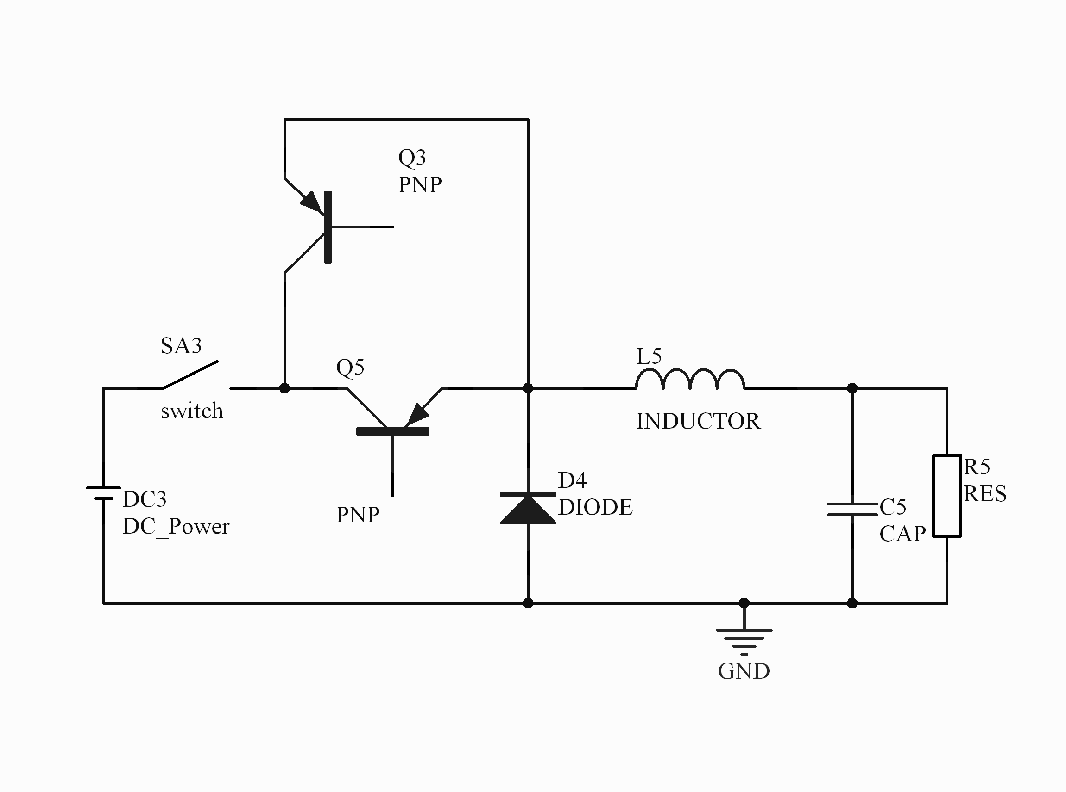
相关工作
问题1：
数据集的制作
自制数据集是否需要保持每个类别的组件数量都相似
论文中多采用手绘电路图的识别，而我初衷是打算识别PDF，数据集图片如何收集比较好，自己用相关的库绘制的话，组件长的都差不多，是否会影响数据集的多样性导致过拟合。
数据集的规模
问题2：
元器件的种类设置为多少作为初步的研究比较合适。目前已标记的60张数据集，具有8种种类。
问题3：
电路图中的表示连接关系的节点，是采用目标检测的方法还是采用形态学的方法。

Slide 13
后续工作
目标检测
直线识别
文献调研
标记数据集
实验市面上的目标检测算法
边缘检测技术
霍夫变换识别直线
K-means聚类算法的实现
电路图中的OCR技术
深入调研近期关于电路图智能识别的相关研究
谢谢

